Slide 1

A09:2021 - Журнал безопасности и сбои мониторинга

Slide 2
Недостаточное ведение журнала и мониторинг это уязвимость, возникающая, когда приложение или система неадекватно записывает и отслеживает события, что
затрудняет обнаружение инцидентов безопасности
реагирование на них
Это может позволить злоумышленникам проводить атаки, оставаясь незамеченными, а также может помешать усилиям по реагированию на инциденты.

Slide 3
Описание
Без регистрации и мониторинга невозможно обнаружить нарушения. Недостаточное ведение журнала, обнаружение, мониторинг и активное реагирование возникают в любое время:
Проверяемые события, такие как входы в систему, неудачные входы в систему и транзакции с высокой стоимостью, не регистрируются.
Предупреждения и ошибки приводят к отсутствию, неадекватности или неясности сообщений журнала.
Журналы приложений и API не отслеживаются на предмет подозрительной активности.
Журналы хранятся только в определенном месте.

Slide 4
Недостаточное ведение журнала и мониторинг уязвимостей подвиды уязвимостей
Утечки данных
Несанкционированный доступ
Вредоносные действия
Нарушения соответствия требованиям

Slide 5
Недостаточное ведение журнала и мониторинг Примеры эксплуатации
Кража данных: Злоумышленники могут использовать недостаточное ведение журнала и мониторинг для кражи конфиденциальной информации, такой как учетные данные для входа, личные данные и финансовая информация, из систем, не будучи обнаруженными.

Slide 6
Недостаточное ведение журнала и мониторинг Примеры эксплуатации
Вредоносные атаки: Злоумышленники могут использовать вредоносное ПО для использования уязвимостей, связанных с недостаточным ведением журнала и мониторингом, для получения доступа к системам и осуществления вредоносных действий, таких как кража данных, проведение DDoS-атак и распространение спама.

Slide 7
Недостаточное ведение журнала и мониторинг Примеры эксплуатации
Отказ в обслуживании: Злоумышленники могут использовать недостаточное ведение журнала и мониторинг для проведения атак типа "отказ в обслуживании", которые перегружают систему и приводят к ее сбою или отказу отвечать на запросы.

Slide 8
Методы повышения привилегий при недостаточном ведении журнала и мониторинге уязвимые места
Использование "слепых зон" (CWE-778)
Внесение ложной информации в журналы (CWE-527)
Использование административных привилегий и раскрытие данных журналов (CWE-532)

Slide 9
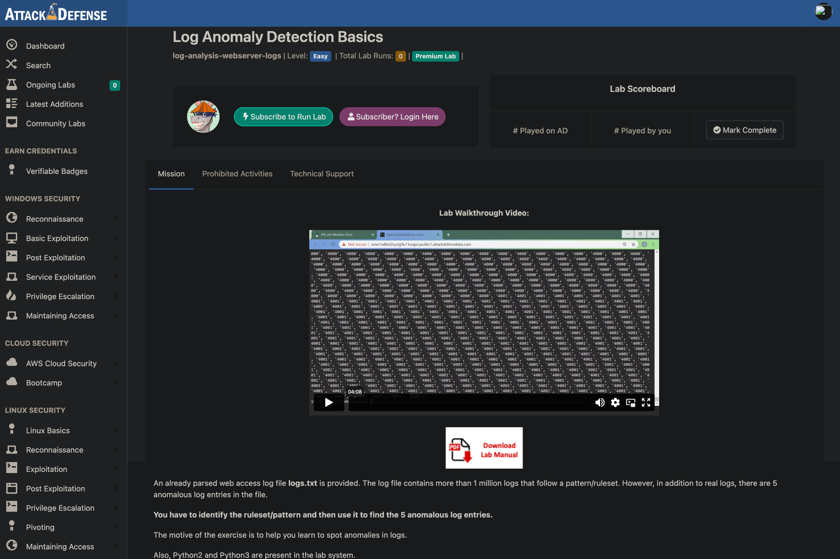

Slide 10
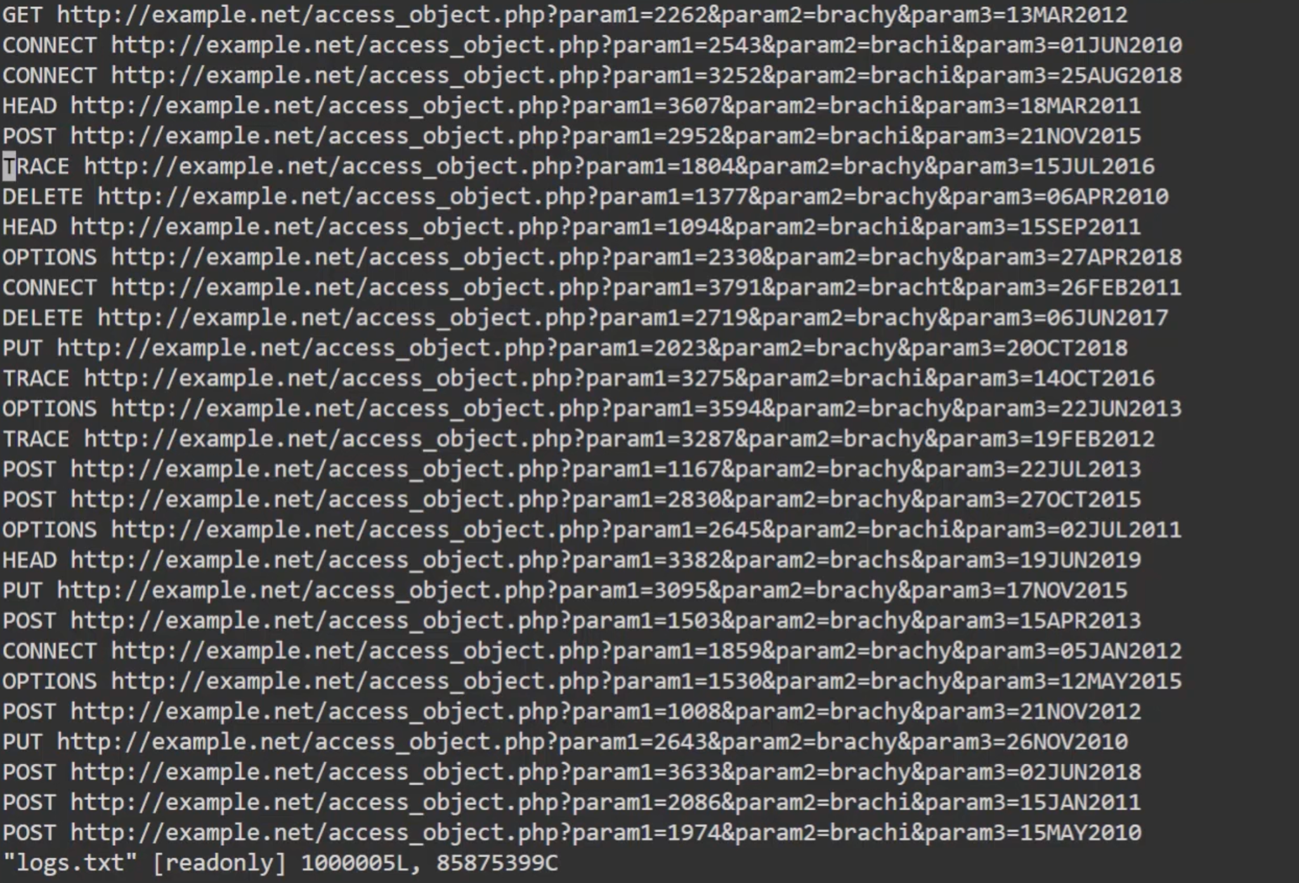

Slide 11
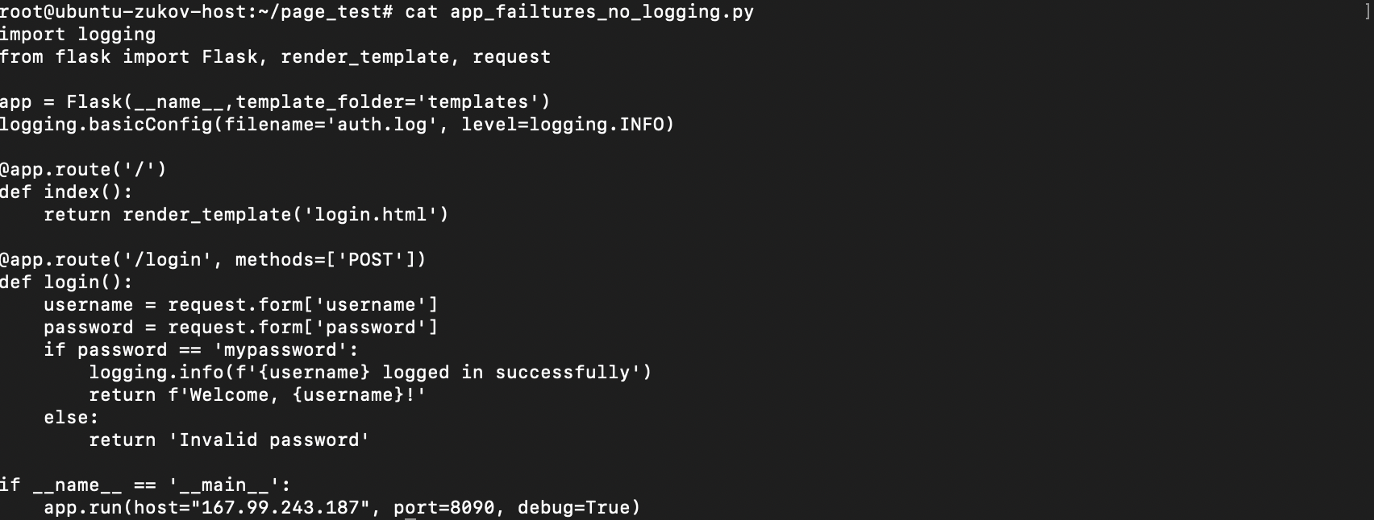
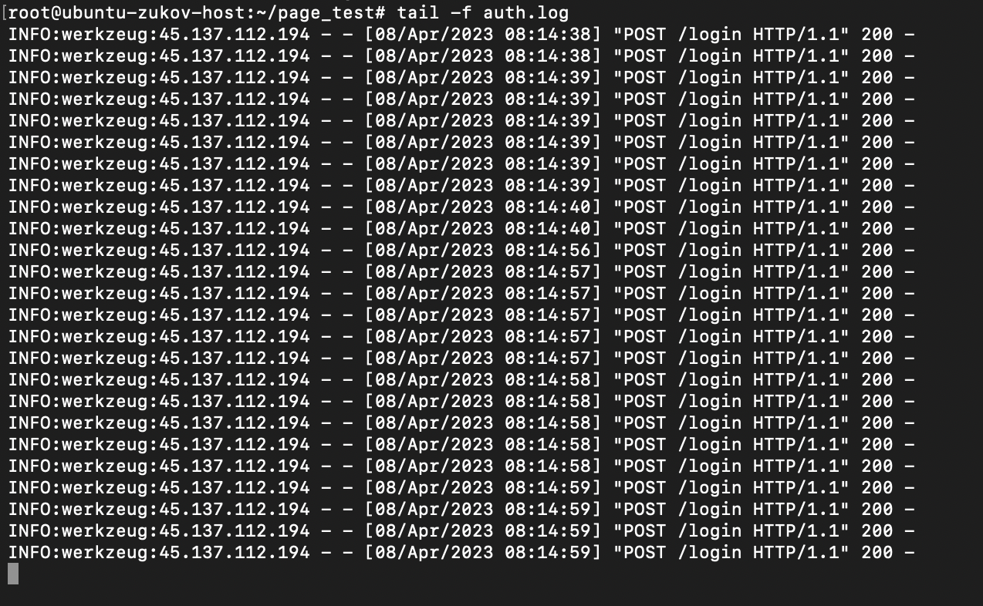
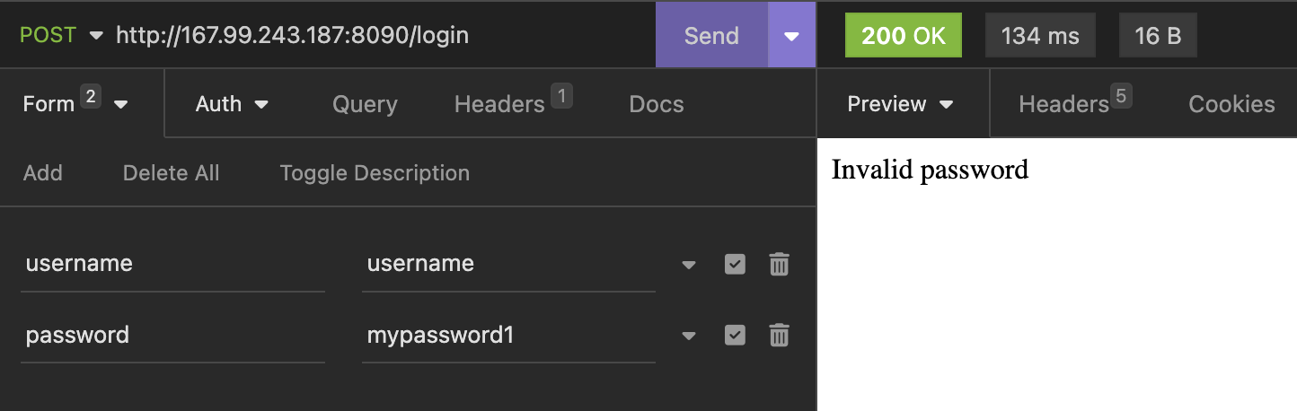

Slide 12
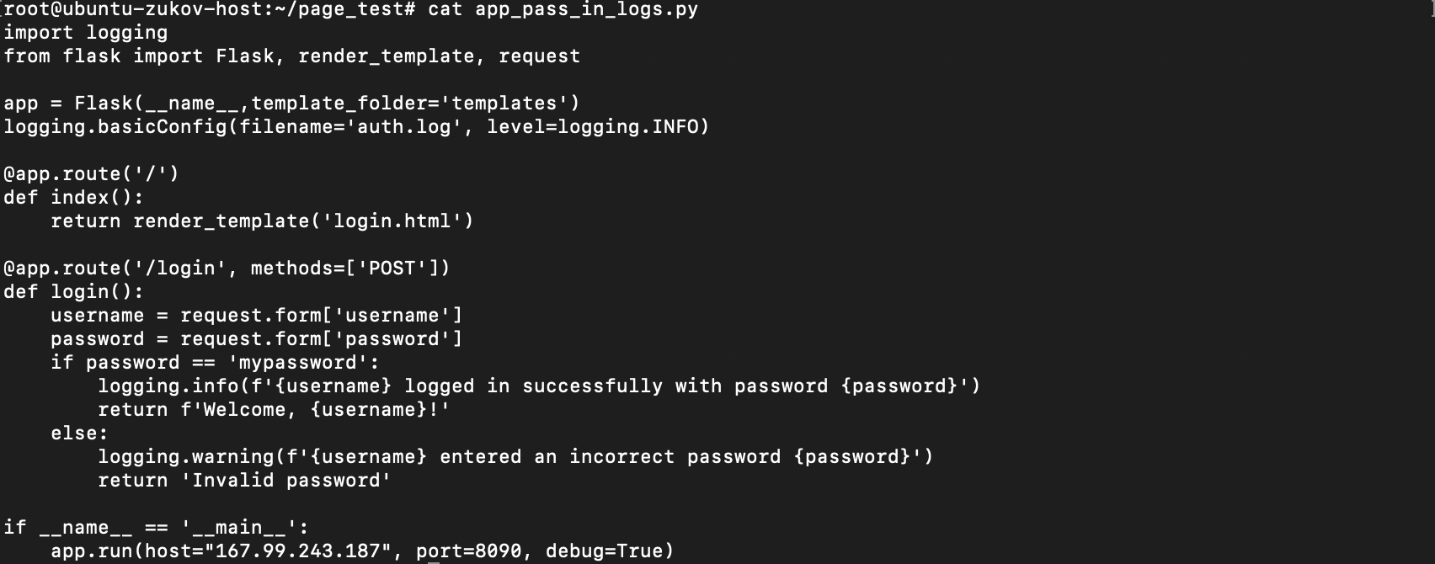
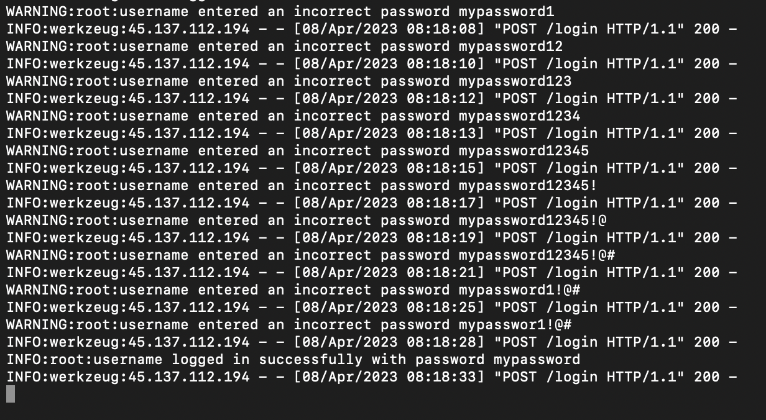
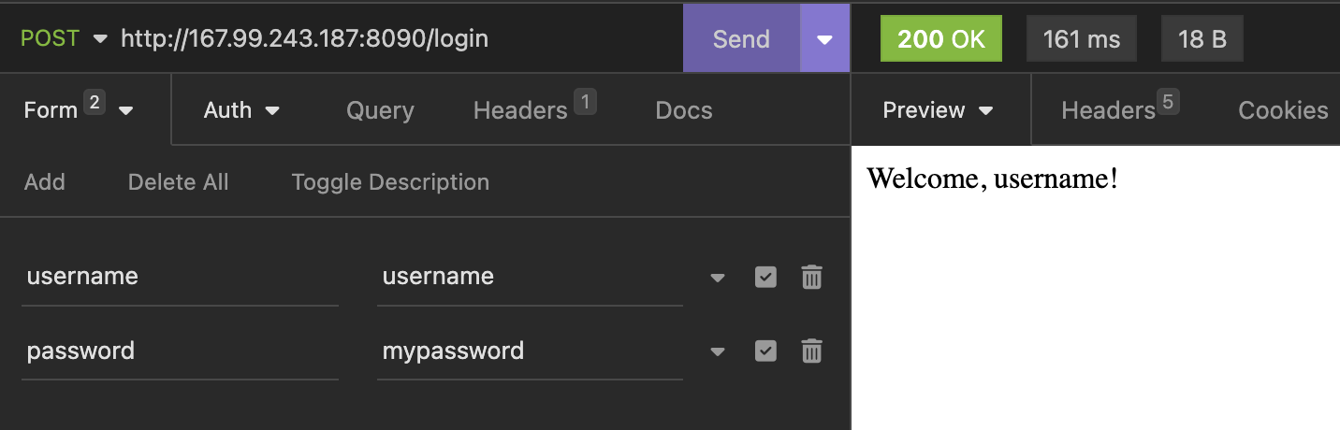

Slide 13
Инструменты для ручного анализа логов
OWASP ZAP
Burp Suite
Nmap
Nikto
Metasploit Framework
Nessus
OpenVAS
Acunetix
Qualys
Lynis

Slide 14
Инструменты для автоматического анализа логов
Loggly
Splunk
XpoLog
Graylog
ELK Stack
McAfee Enterprise Security Manager

Slide 15
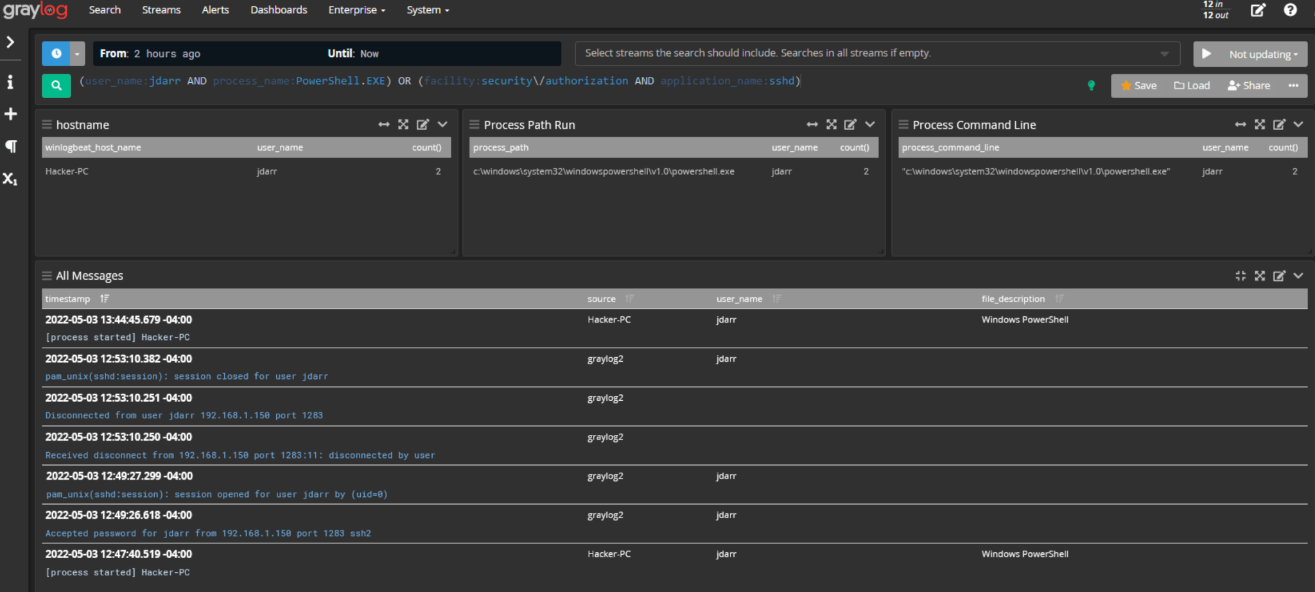
Graylog

Slide 16
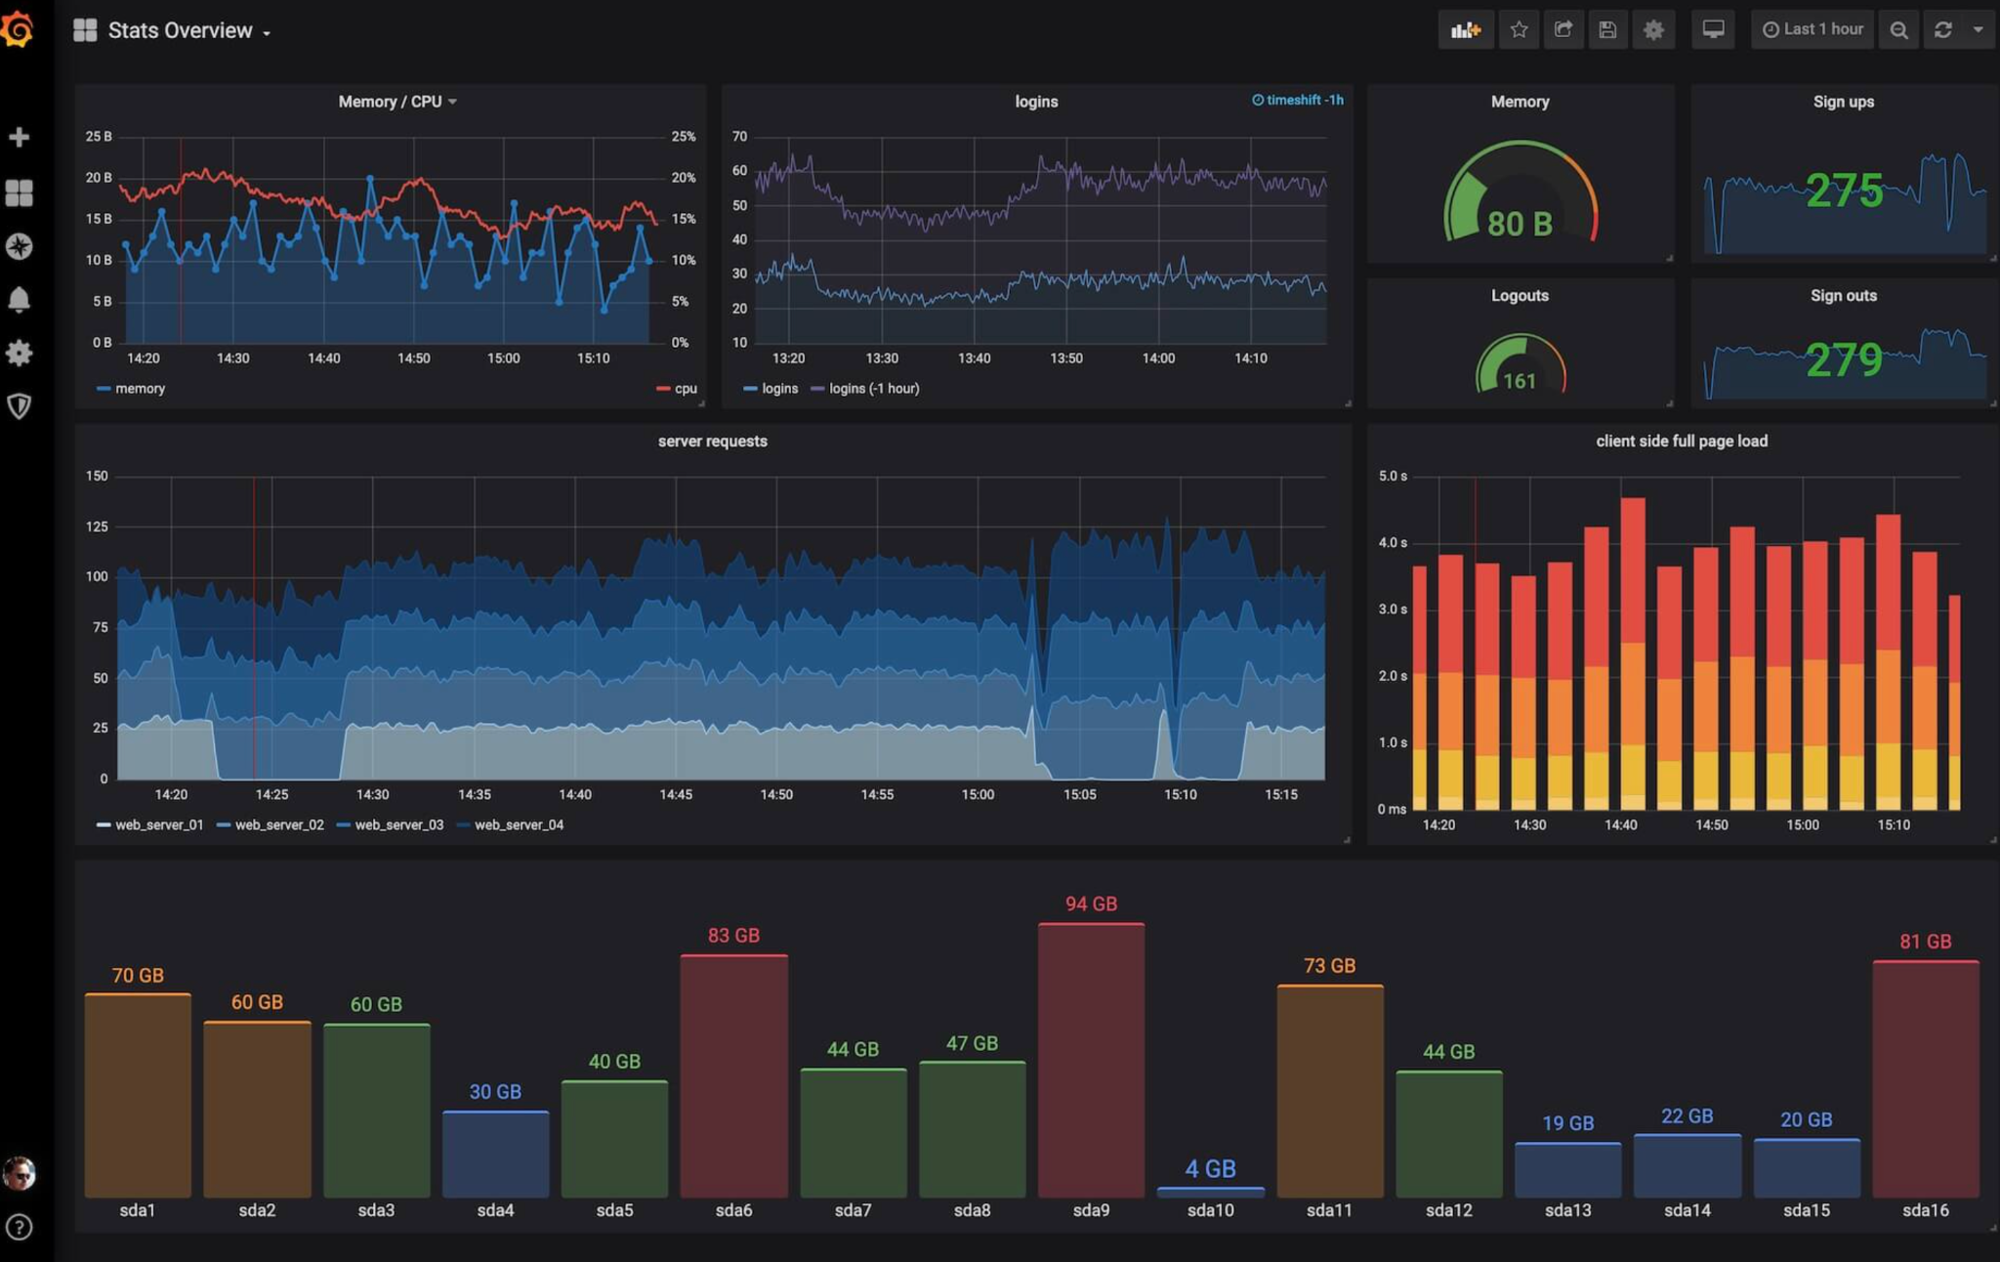
Grafana

Slide 17
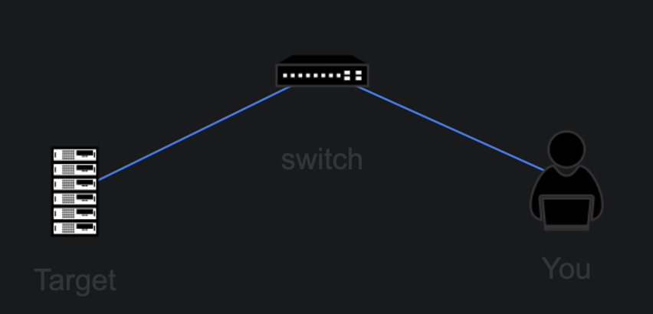
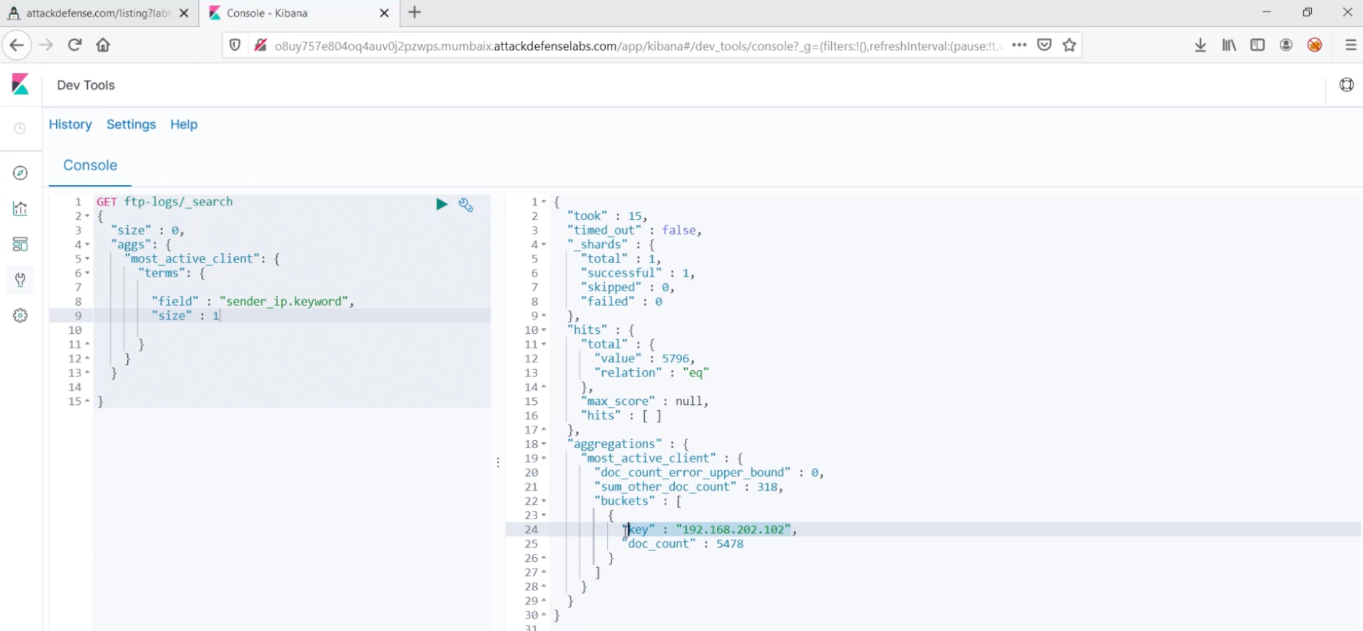
Kibana: FTP Log analysis

Slide 18
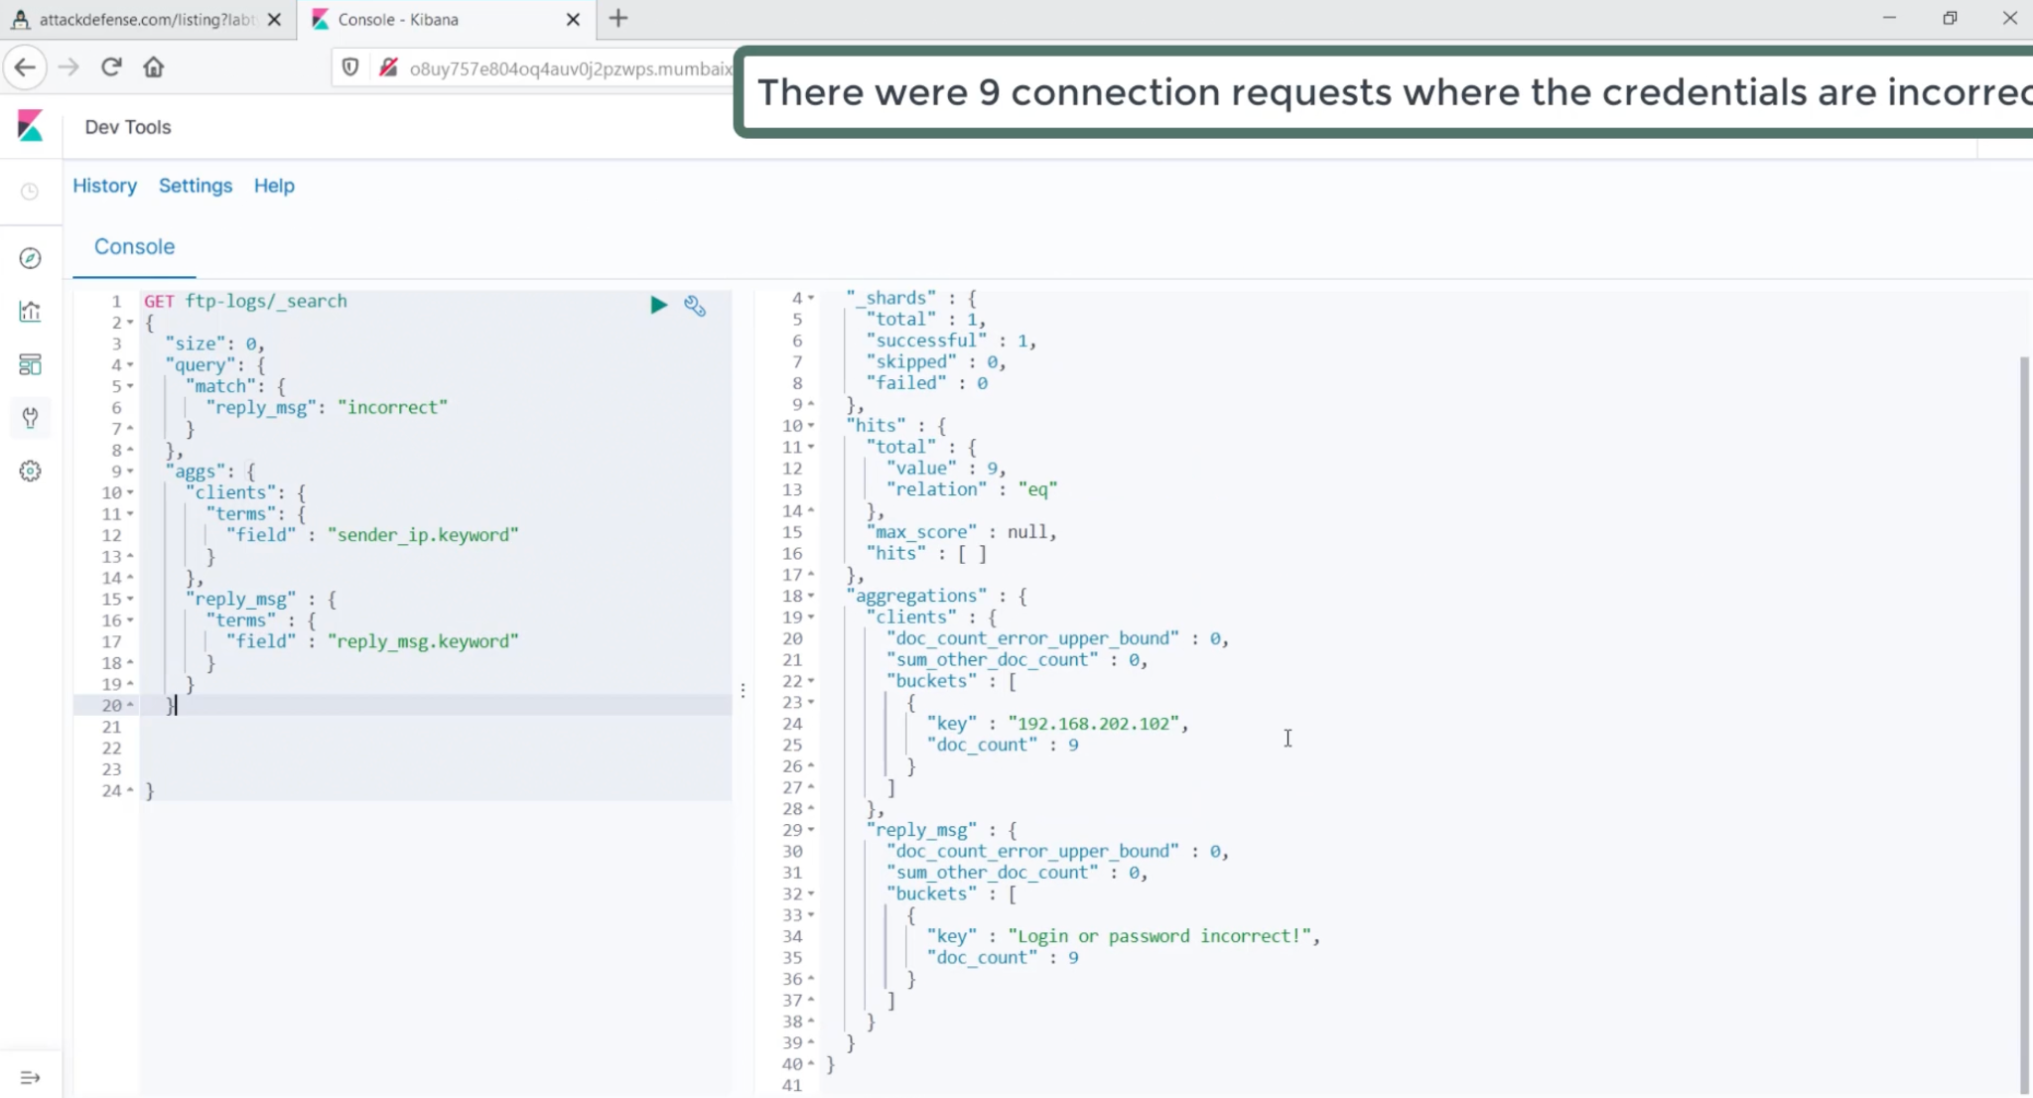

Slide 19
Как предотвратить
Необходимо реализовать следующие элементы управления:
Все ошибки входа в систему, контроля доступа и проверки ввода на стороне сервера необходимо зарегистрировать для выявления подозрительных или вредоносных учетных записей и хранить в течение достаточного времени для проведения анализа.
Эффективный мониторинг и оповещение для быстрого обнаружения подозрительных действий и реагирования на них.
План реагирования на инциденты и восстановления после них.

Slide 20
Литература
“Ведение журнала и управление журналами: Авторитетное руководство по пониманию концепций, связанных с ведением журнала и управлением журналами” Антон Чувакин и Кевин Шмидт
“Hacking Exposed 7: секреты и решения сетевой безопасности” Стюарт Макклюр, Джоэл Скамбрей и Джордж Курц
“Практика мониторинга сетевой безопасности: понимание обнаружения инцидентов и реагирования на них” Ричард Бейтлих

